Slide 1
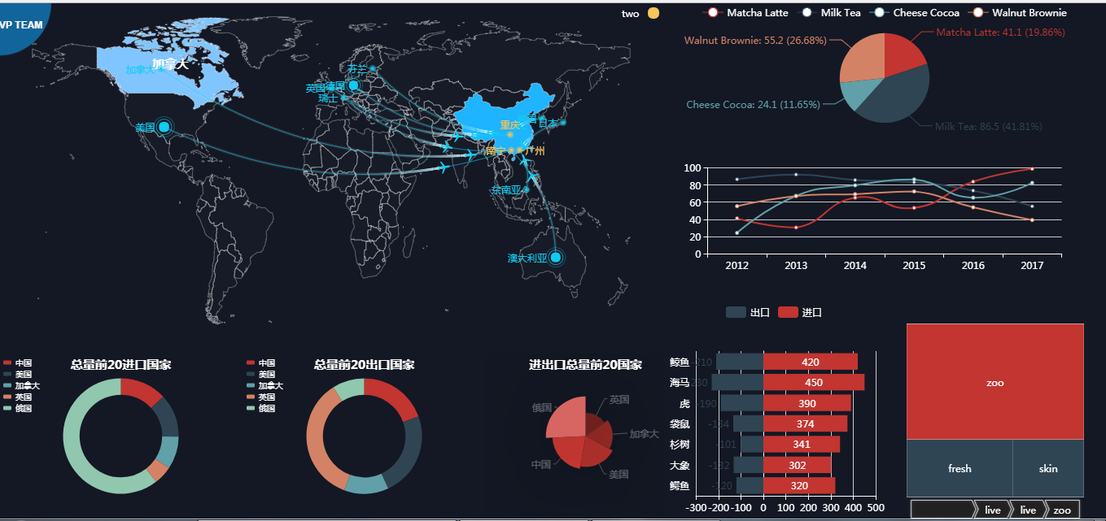
E
A
F
G
C
B
D

Slide 2
A：
航线图
用于展示前20个进口国家的前10条进口路线图（进口）
以及前20个出口国家的前10条出口路线图（出口）
（可以的话，也可以用颜色渐变表示一下进出口总量的分布情况）
右上角筛选条件为航线的筛选，有三种方式：
1.进口和出口的筛选
2.国家的筛选
3.年份的筛选（之后的数据按每年的数据来做统计）
直接在地图上点击区块也可以做相应的筛选（即留下所选国家的进出口航线）
交互是：
A图中选择国家之后
B图C图D图变为相应的国家的统计饼图
统计项目变为该国家每年的进口总量、出口总量、进出口总量比较
F图变为该国家前20的进出口物种
G图变为该国家前20的交易目的占比

Slide 3
B：
甜甜圈图
用于展示前20个进口国家的进口数占比
左边筛选条件为国家的筛选：
点选就可以有相应的变化
直接在图上点击区块也可以做相应的筛选（用于交互）——区块保持放大
交互是：
1.
B图中选择国家之后——区块保持放大
A图航线被筛选（筛选为该国家的进出口航线）
C图D图变为相应的国家的统计饼图
统计项目变为该国家每年的出口总量、进出口总量比较
F图变为该国家前20的进出口物种
G图变为该国家前20的交易目的占比
2.
B图左边筛选之后
航线根据筛选的条件筛选，比如关掉了中国的进口，则A图中航线去掉中国的进口航线图

Slide 4
C：
甜甜圈图
用于展示前20个出口国家的出口数占比
左边筛选条件为国家的筛选：
点选就可以有相应的变化
直接在图上点击区块也可以做相应的筛选（用于交互）——区块保持放大
交互是：
1.
C图中选择国家之后——区块保持放大
A图航线被筛选（筛选为该国家的进出口航线）
B图D图变为相应的国家的统计饼图
统计项目变为该国家每年的进口总量、进出口总量比较
F图变为该国家前20的进出口物种
G图变为该国家前20的交易目的占比
2.
C图左边筛选之后
航线根据筛选的条件筛选，比如关掉了中国的出口，则A图中航线去掉中国的出口航线图

Slide 5
D：
玫瑰图
用于展示前20个进出口总量国家占比
直接在图上点击区块做相应的筛选（用于交互）——区块保持放大
交互是：
D图中选择国家之后——区块保持放大
A图航线被筛选（筛选为该国家的进出口航线）
B图C图变为相应的国家的统计饼图
统计项目变为该国家每年的进口总量、出口总量比较
F图变为该国家前20的进出口物种
G图变为该国家前20的交易目的占比

Slide 6
E：
用于展示前10个进出口总量国家在近几年的变化
加入时间轴来查看相应动态效果
不加入其他交互情况

Slide 7
F：
正负交错图
用于展示前20总量国家中进出口总量数前20的物种
直接在图上点击区块做相应的筛选（用于交互）即选中某种物种
或者点选进口出口作相应的比较
交互是：
1.
F图中选择进口或者出口之后
A图航线被筛选（筛选为只保留进口或者只保留出口）
2.
F图选择相应物种之后——保持白色蒙层
A图航线被筛选（筛选为该物种的进口出口航线）
B图C图D图变为该物种的统计：进口国家占比、出口国家占比、进出口总量占比
G图为该物种的前20中交易目的

Slide 8
G：
树图
用于筛选交易中前20的交易目的
用于展示，不做其他交互

